Slide 1
Simulación física: Brazo mecánico (Inverse Kinematics)

Slide 2
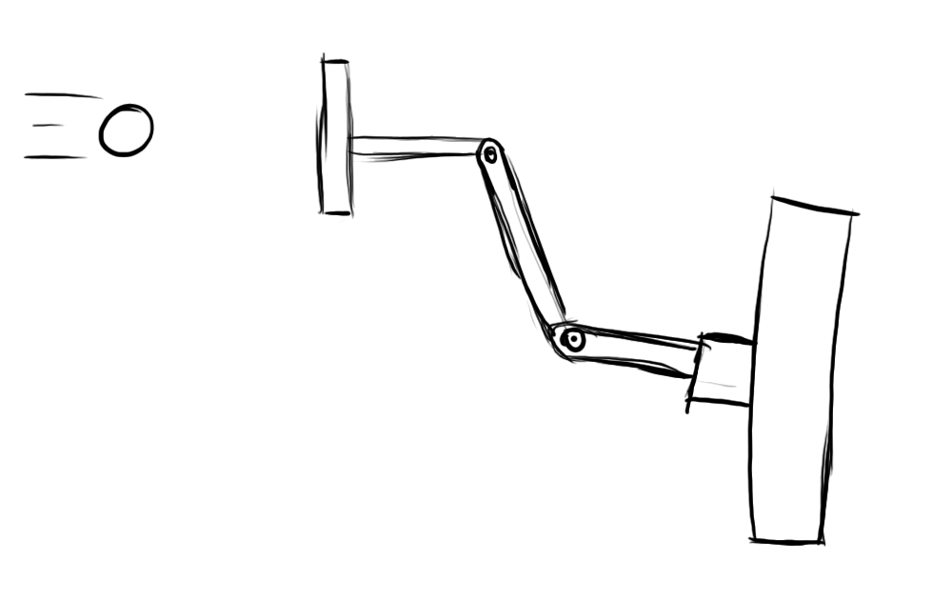
Repaso del proyecto

Slide 3
Papel del IK

Slide 4
Papel del IK
Búsqueda del proyectil por parte del brazo mecánico:

Slide 5
Papel del IK
Búsqueda del proyectil por parte del brazo mecánico:
En el plano X (X=30)

Slide 6
Papel del IK
Búsqueda del proyectil por parte del brazo mecánico:
En el plano X (X=30)
Búsqueda constante

Slide 7
Papel del IK
Búsqueda del proyectil por parte del brazo mecánico:
En el plano X (X=30)
Búsqueda constante

Slide 8
Gradient Descent IK

Slide 9
Gradient Descent IK
Trobar el mínim de distancia amb els 3 joints
->Ejes ≈ Joints
Gradiente – Derivada Multidireccional

Slide 10
Gradient Descent IK
Una vez tenemos el gradient Estimado, queremos minimizer la distancia del objetivo. Moviendo los Joints en la dirección opuesta al mismo
𝑝𝑖+1 = 𝑝𝑖 − 𝐿𝛻𝑓 𝑝𝑖 W
L es un valor positivo llamado learning rate que controla la rapidez con la cual se aleja del gradiente ascendente.

Slide 11
Gradient Descent IK
Early Exit al llegar a una distancia inferior al lindar establecido

Slide 12

SIMULATION

Slide 13
Adaptaciones en algoritmo IK respecto del desarrollado en clase

Slide 14
Adaptaciones en algoritmo IK respecto del desarrollado en clase
Original
-Learning Rate alto

Slide 15
Adaptaciones en algoritmo IK respecto del desarrollado en clase
Original
-Learning Rate alto
Nuestro
-Learning Rate más bajo

Slide 16
Adaptaciones en algoritmo IK respecto del desarrollado en clase
Original
-Learning Rate alto
-Número de joints: 5
Nuestro
-Learning Rate más bajo

Slide 17
Adaptaciones en algoritmo IK respecto del desarrollado en clase
Original
-Learning Rate alto
-Número de joints: 5
Nuestro
-Learning Rate más bajo
-Número de joints: 3

Slide 18
Adaptaciones en algoritmo IK respecto del desarrollado en clase
Original
-Learning Rate alto
-Número de joints: 5
-Constraints que interessaven
Nuestro
-Learning Rate más bajo
-Número de joints: 3

Slide 19
Adaptaciones en algoritmo IK respecto del desarrollado en clase
Original
-Learning Rate alto
-Número de joints: 5
-Constraints que interessaven
Nuestro
-Learning Rate más bajo
-Número de joints: 3
-Constraints que INTERESSEN

Slide 20
¿Por qué Gradient Descent IK?

Slide 21
¿Por qué Gradient Descent IK?
Cada Joint ha de girar sólo sobre un eje.

Slide 22
¿Por qué Gradient Descent IK?
Cada Joint ha de girar sólo sobre un eje.
Recursos de sobra

Slide 23
¿Por qué Gradient Descent IK?
Cada Joint ha de girar sólo sobre un eje.
Recursos de sobra
Precisión

Slide 24
Mejoras en algoritmo IK respecto del desarrollado en clase

Slide 25
Mejoras en algoritmo IK respecto del desarrollado en clase
Original
-Objetos Unity

Slide 26
Mejoras en algoritmo IK respecto del desarrollado en clase
Original
-Objetos Unity
Nuestro
- Objetos propios

Slide 27
Mejoras en algoritmo IK respecto del desarrollado en clase
Original
-Objetos Unity
-1 Movimiento per iteración
Nuestro
- Objetos propios

Slide 28
Mejoras en algoritmo IK respecto del desarrollado en clase
Original
-Objetos Unity
-1 Movimiento per iteración
Nuestro
- Objetos propios
-X Movimientos per iteración

Slide 29
Interacción usuario

Slide 30
Interacción usuario
Cambio de perspectiva (5)

Slide 31
Interacción usuario
Cambio de perspectiva (5)
Velocidad en X

Slide 32
Interacción usuario
Cambio de perspectiva (5)
Velocidad en X
Pausado/Reanudado

Slide 33
Interacción usuario
Cambio de perspectiva (5)
Velocidad en X
Pausado/Reanudado
Reinicio

Slide 34
Elementos implementados

Slide 35
Elementos implementados
Implementados
Quaternion y Vector3

Slide 36
Elementos implementados
Implementados
Quaternion y Vector3
Colisiones

Slide 37
Elementos implementados
Implementados
Quaternion y Vector3
Colisiones
IK (Gradient Descent)

Slide 38
Elementos implementados
Implementados
Quaternion y Vector3
Colisiones
IK (Gradient Descent)
MRU

Slide 39
Elementos implementados
Implementados
Quaternion y Vector3
Colisiones
IK (Gradient Descent)
MRU
MRUA (Gravedad Luna)

Slide 40
Elementos implementados
Implementados
Quaternion y Vector3
Colisiones
IK (Gradient Descent)
MRU
MRUA (Gravedad Luna)
Interfaz básica

Slide 41
Elementos implementados
Implementados
A implementar
Quaternion y Vector3
Colisiones
IK (Gradient Descent)
MRU
MRUA (Gravedad Luna)
Interfaz básica
Reacción física del brazo

Slide 42
Elementos implementados
Implementados
A implementar
Quaternion y Vector3
Colisiones
IK (Gradient Descent)
MRU
MRUA (Gravedad Luna)
Interfaz básica
Reacción física del brazo
Vectores RGB

Slide 43
Elementos implementados
Implementados
A implementar
Quaternion y Vector3
Colisiones
IK (Gradient Descent)
MRU
MRUA (Gravedad Luna)
Interfaz básica
Reacción física del brazo
Vectores RGB
Interfaz avanzada

Slide 44
Gracias!
Alguna pregunta?

